Slide 1
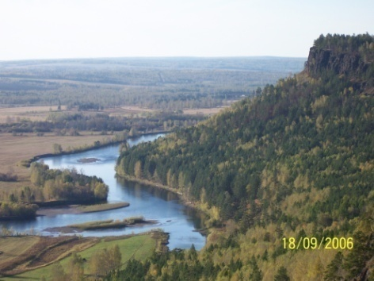



История Тайшетского района
О том, что нам дорого, мы хотели бы знать всё
Познать, понять, почувствовать , помнить

Slide 2
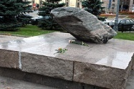
г.Москва, Лубянская площадь
30 октября – День памяти жертв политических репрессий

Slide 3
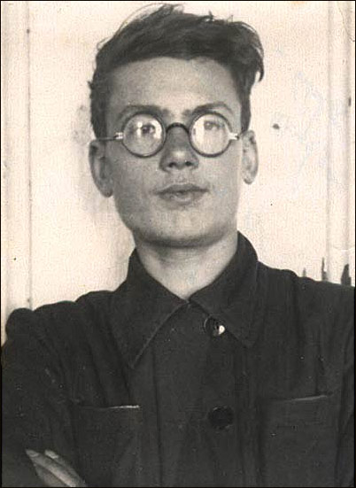
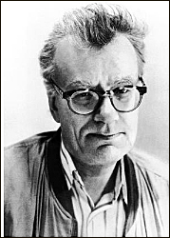

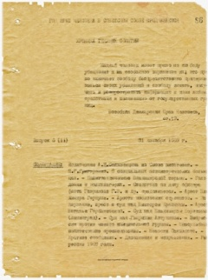
Кронид Любарский по специальности был астрофизиком, окончил отделение астрономии мехмата МГУ.
С середины 60-х годов участвовал в правозащитном движении.
В январе 1972-го он был арестован по делу "Хроники текущих событий",
осужден на пять лет строгого режима. Находясь в лагере,
выдвинул идею организации единого Дня сопротивления политзаключенных, того самого, который теперь отмечается в России как официальный День памяти жертв политических репрессий. Покинул СССР. Вернулся в страну в 1990 г.В августе 1991-го он участвовал в обороне Белого Дома. Любарский был членом Комиссии по гражданству, входил в состав Конституционного совещания, он со-автор нескольких статей российской конституции.

Slide 4
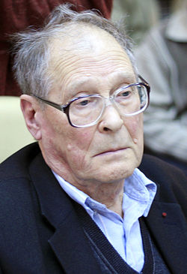
Ковалёв Сергей Адамович.
Правозащитник. С 1966 года – выступил в защиту А.Синявского и Ю.Даниэля. Осужден, отбывал срок в Перми, в Магадане. Один из ведущих участников издания «Хроники текущих событий» — машинописного информационного бюллетеня советских правозащитников. Депутат Государственной Думы Российской Федерации I, II и III созывов12 декабря 1993 года — 7 декабря 2003 года
Уполномоченный по правам человека в Российской Федерации17 января 1994 года — 10 марта 1995 года
Председатель Комиссии по правам человека при Президенте Российской Федерации.26 сентября 1993 года — 27 января 1996 г.
Председатель общества МЕМОРИАЛ; Провёл законы «О реабилитации жертв политических репрессий» (1991), «О чрезвычайном положении» (1991)^{[2]}.

Slide 5
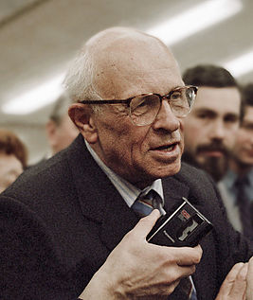
советский физик, академик АН СССР, один из создателей первой советской водородной бомбы. Общественный деятель, диссидент и правозащитник; народный депутат СССР, автор
проекта конституции Союза Советских Республик Европы и Азии. Лауреат Нобелевской премии мира за 1975 год.
За свою правозащитную деятельность был лишён всех советских наград и премий и в 1980 году был выслан с женой Еленой Боннэр из Москвы. В конце 1986 года Михаил Горбачёв разрешил
Сахарову вернуться из ссылки в Москву, что было расценено в мире как важная веха в деле прекращения борьбы с инакомыслием в СССР.
Сахаров Андрей Дмитриевич
В 1974 году Сахаров собрал пресс-конференцию, на которой сообщил о состоявшемся Дне политзаключённых в СССР.

Slide 6
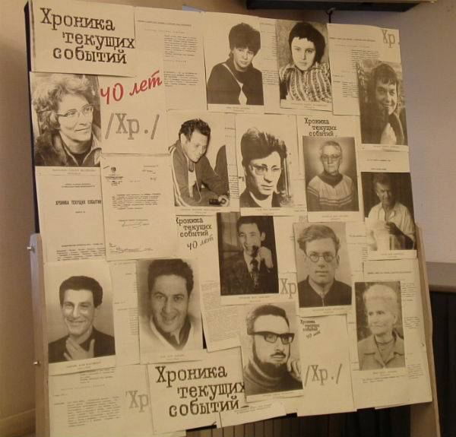

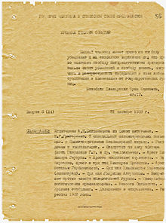
47
Хро́ника теку́щих собы́тий (XTC) — первый в СССР неподцензурный правозащитный информационный бюллетень. Распространялся через самиздат. Первый бюллетень был выпущен 30 апреля 1968 года. XTC выпускалась в течение 15 лет, с 1968 по 1983 гг.; за это время вышло 63 выпуска «Хроники». Редакторы подвергались репрессиям. Первый составитель бюллетеня, Наталья Горбаневская

Slide 7
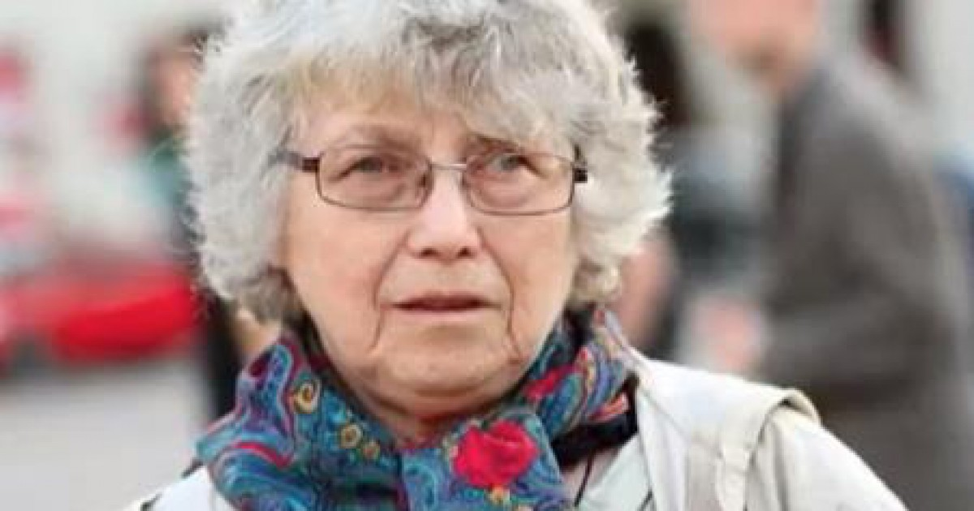
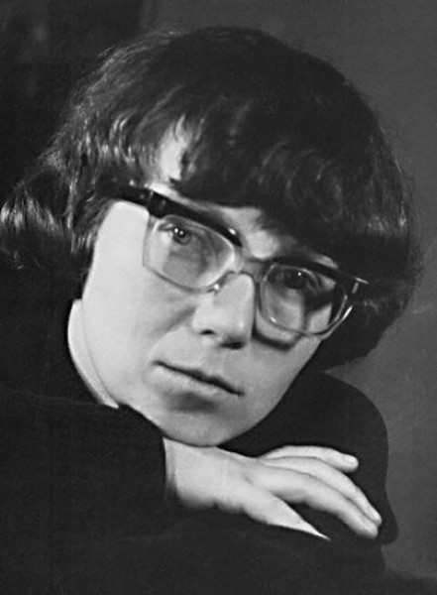
Первый составитель бюллетеня «Хроника текущих событий» Наталья Горбаневская
( 1936-2013 )

Slide 8
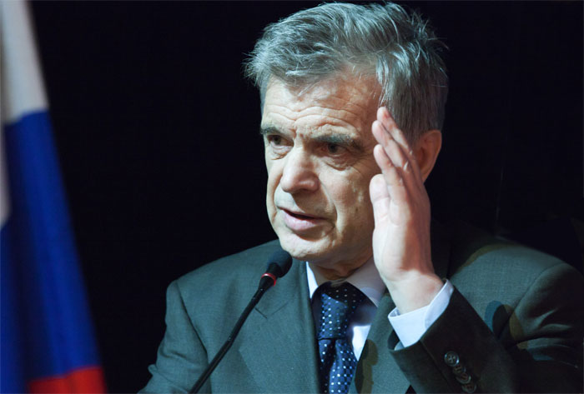
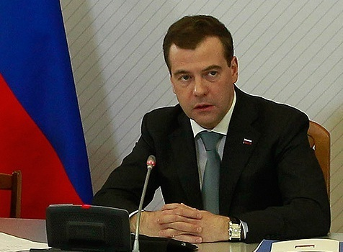
Постановление Верховного Совета РСФСР «Об установлении Дня памяти жертв политических репрессий»
18.10.1991
№ 1763/1-1 18 октября 1991 г.В связи с принятием Закона РСФСР «О реабилитации жертв политических репрессии» установить ежегодно день памяти жертв политических репрессий – 30 октября.
Первый заместитель Председателя
Верховного Совета РСФСР
Р.И. Хасбулатов
ПРАВИТЕЛЬСТВО РОССИЙСКОЙ ФЕДЕРАЦИИ
Р А С П О Р Я Ж Е Н И Е
от 15 августа 2015 г. № 1561-р
МОСКВА
Утвердить прилагаемую Концепцию государственной политики
по увековечению памяти жертв политических репрессий.
Председатель Правительства
Российской Федерации
Д.Медведев

Slide 9
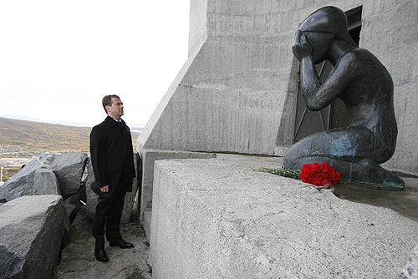
30 октября 2009 г. своем обращении в связи с Днем памяти жертв политических репрессий Президент России Медведев Д.А. призвал не оправдывать сталинские репрессии , жертвами которых пали миллионы человек. Глава Российского государства подчеркнул, что память о национальных трагедиях так же священна, как память о победе.

Slide 10
Изучение истории политических репрессий и лагерей НКВД –МВД СССР
в Тайшетском районе началось в октябре 1989 г. старшеклассниками
И учителями школы № 85 г.Тайшета
В 1995 г. - зарегистрирована Тайшетская историко-просветительская организация «Бирюса-Мемориал» , члены которой считали себя частью Всероссийского историко-просветительского общества «Мемориал»

Slide 11
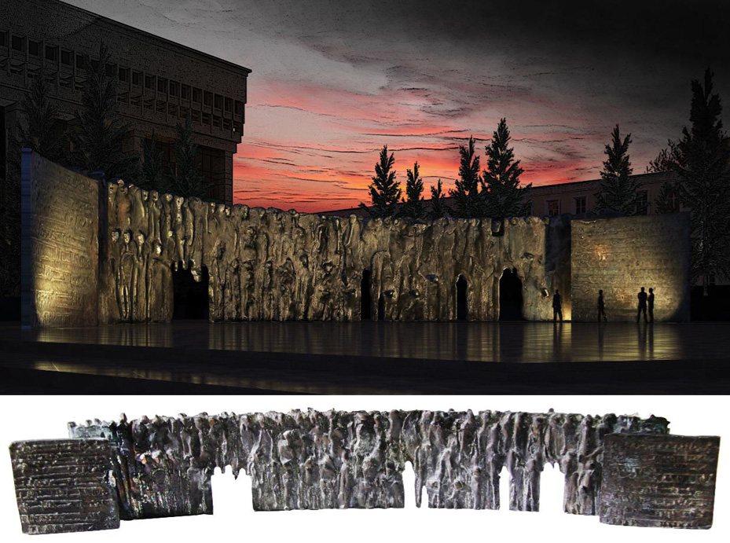
Проект памятника жертвам политических репрессий
в Москве
Решение о строительстве принято Президентом РФ Мемориал будет выполнен по проекту «Стена скорби» скульптора Георгия Франгуляна.
30.10.2017 г. Президент РФ Путин В.В. сказал: Страшное прошлое нельзя оправдать
Никакими высшими так называемыми благами народа

Slide 12
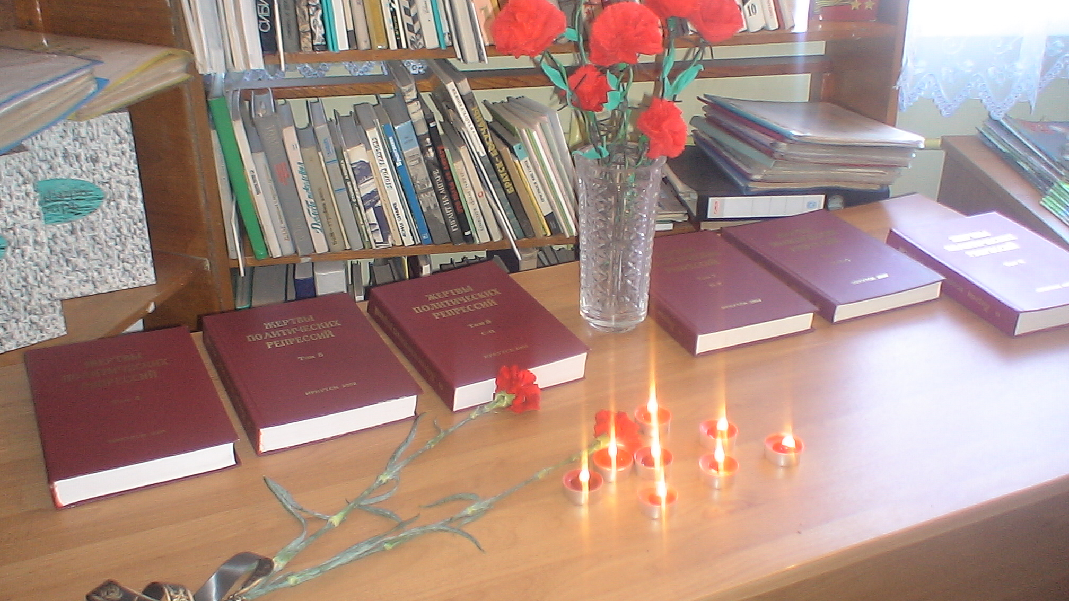
Нам, каждому и всем , есть о чем скорбить

Slide 13
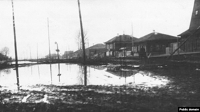
Тайшет довоенный, ул.Кирова
Всего репрессировано: 1410 человек включая заключенных, депортированных
В том числе: Тайшетский район – 1026 чел, включая
Шиткинский район – 384 чел.
г.Тайшет – 232 чел.
п.Шиткино – 104 чел.
п.Суетиха – 112 чел.
п.Квиток + Невельская + Паренда + Н-Удачная + Паренда — 138 чел.
Репрессировано по годам:
1930 г. – 43 1931 – 30 1932 – 2 1933 – 24 1934 – 1 1935 – 8
1936 – 12 1937- 360 1938 – 594 1939- 10 1940- 23
1941- 68 1942- 48 1943- 23 1944- 11 1945- 18
1946- 18 1947- 15 1948- 5 1949- 3 1950- 12 1951- 40
1952- 11 1953- 14 1954- 3 1956- 2 1957- 10 1959- 6 1962-1 1963-1
Всего – 1410 чел.
Из них расстреляно – 526 чел. (37.3 %);
За 1917-1938 гг — репрессировано 120 чел. (8.5%) ;
1937-1938 гг — 954 чел. 67.6 %
Учтены далеко не все пострадавшие от незаконных насильственных действий государства

Slide 14
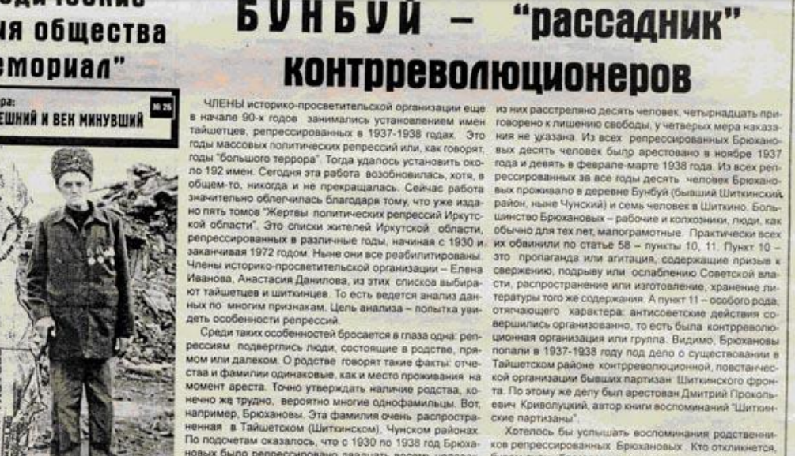
28 человек, расстреляно 10, лишение свободы 14
Брюхановы – 19 человек

Slide 15
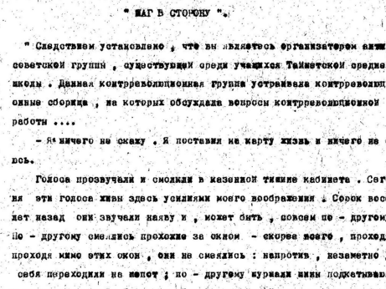
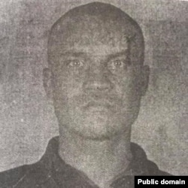
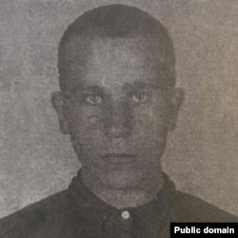
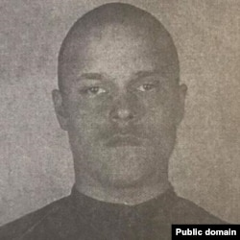
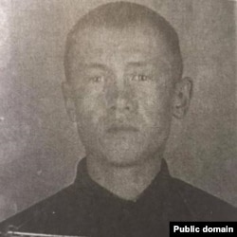
«Союз революционной борьбы»
Виктор Савиных
Александр Сенников
Михаил Кашин
Иван Волков
Александр Ефименко, Василий Шибаршин, Алексей Добрачев,
Иван Дунюшкин, Владимир Бродников,

Slide 16
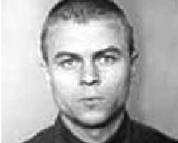
Archive.ls
Книга памяти жертв политических
репрессий Воронежской области
Черневский Адольф Юрьевич
Родился 25 января 1911 г. в Ленинграде в семье рабочего.
Литовец. Образование среднее.
Журналист Воронежского отделения ТАСС.
Жил в Воронеже: ул. Венецкая, 28, кв. 3.
Арестован 5 апреля 1938 г. УНКВД ВО.
Обвинялся в участии в антисоветской
троцкистской террористической и вредительской группе.
Осужден 23 октября 1938 г. выездной сессией ВКВС СССР
в Воронеже пост.ст. 58 – 7, 58 – 8, 58 – 11.
Приговорен к 10 годам тюремного заключения.
Вторично арестован 20 сентября 1950 г.
Новосибирским УМГБ и сослан
на поселение постановлением ОСО МГБ от 23 декабря 1950 г.
Реабилитирован 14 июля 1956 г. ВКВС СССР

Slide 17
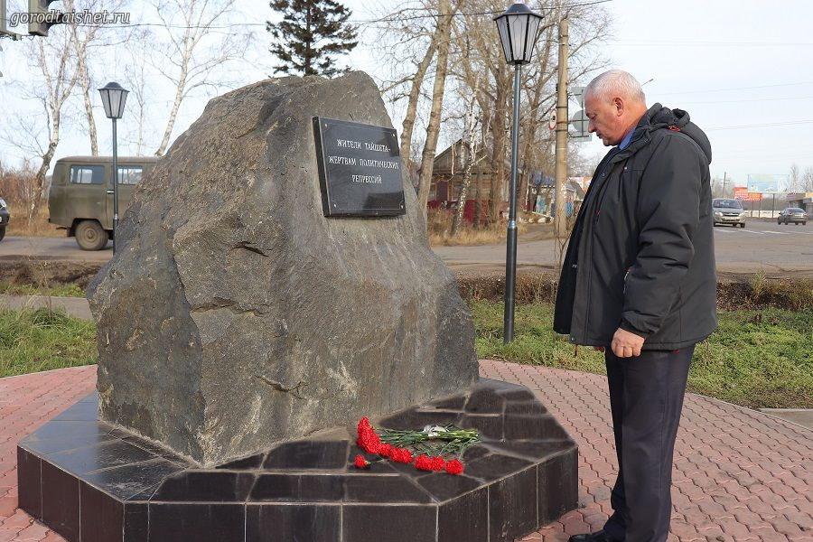
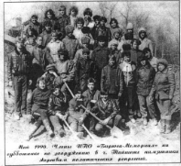
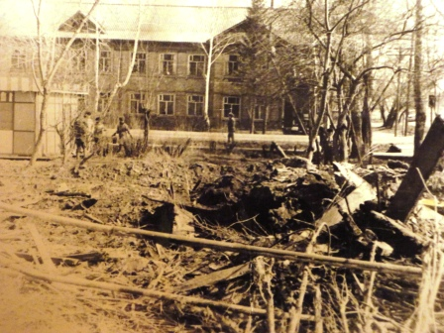
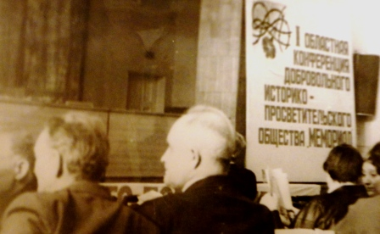
Открыт - июнь 2020 г. Эпитафия: Жители Тайшета –
жертвам политических репрессий (? ?)
1988 г. Учредительная конференция Иркутска
с участием тайшетской делегации

Slide 18
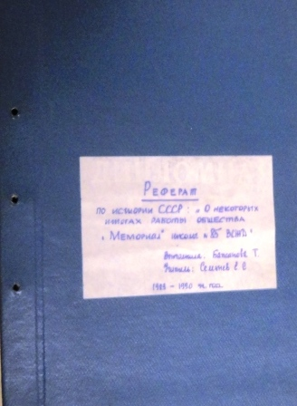
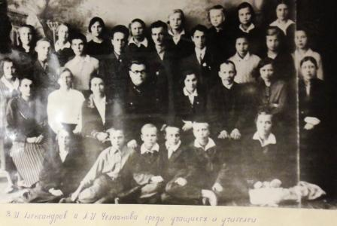
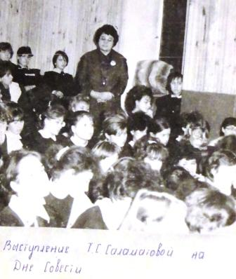
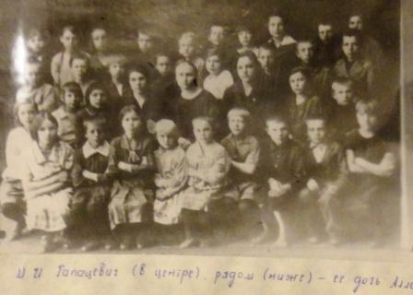
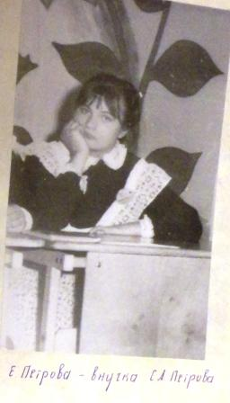
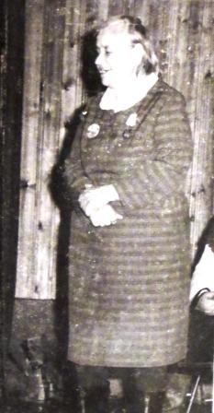
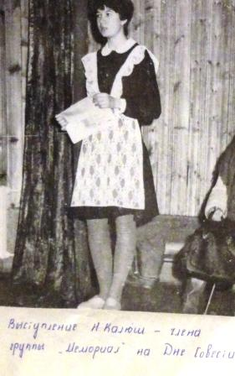

Первые мероприятия ИПО «Бирюса-Мемориал»: День совести, 3 декабря 1988 г.
54 –я годовщина со дня гибели Кирова С.М. (Костриков) руководителя г.Ленинград

Slide 20
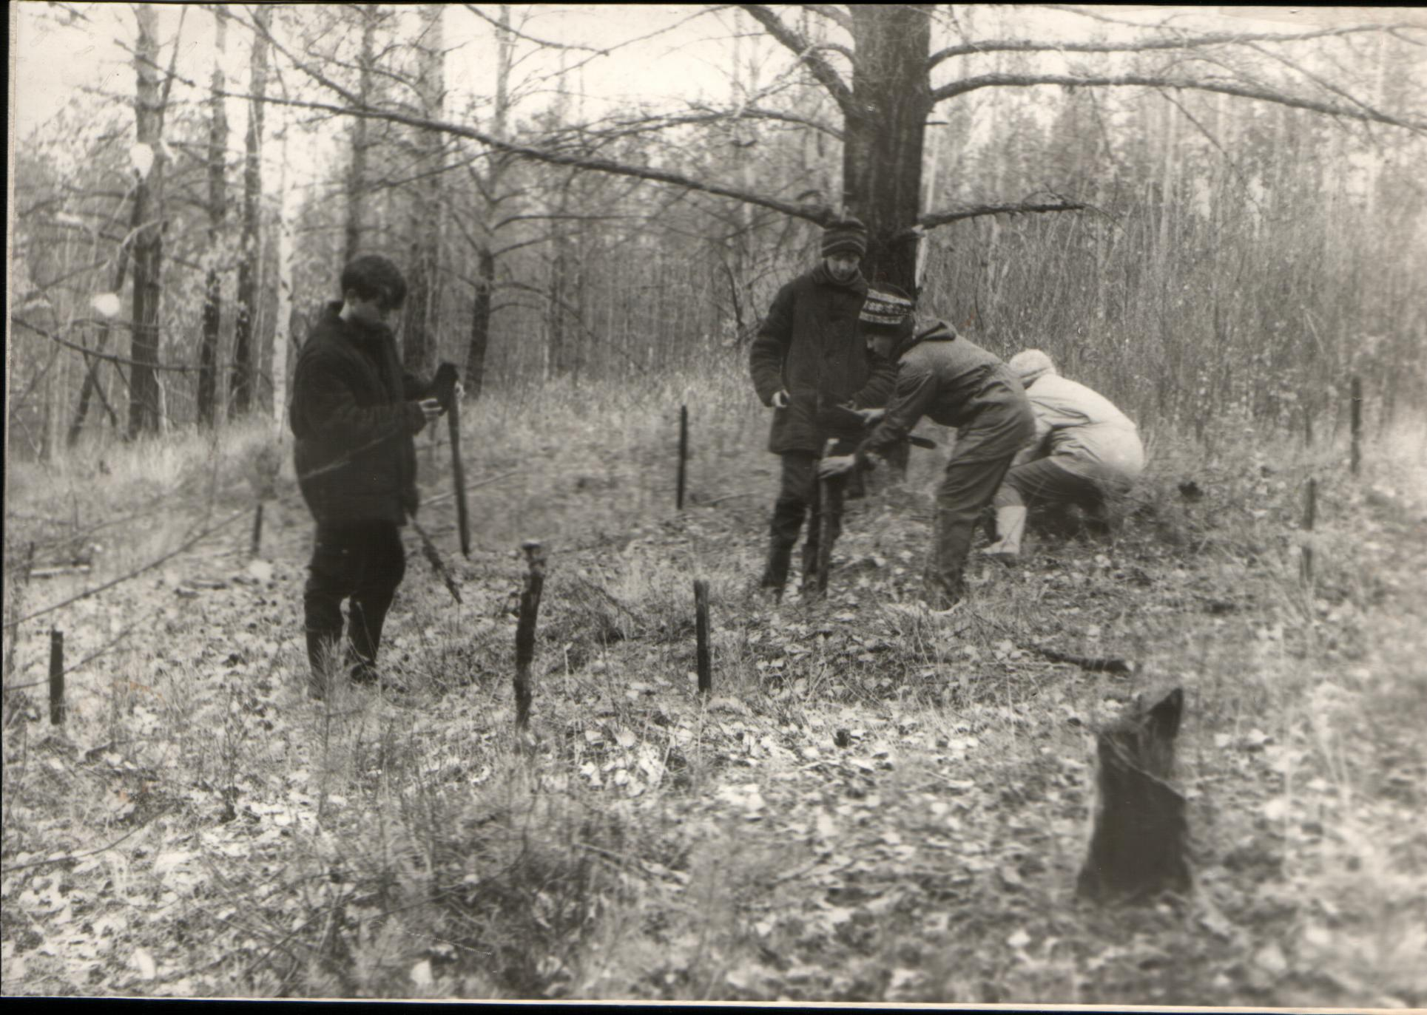
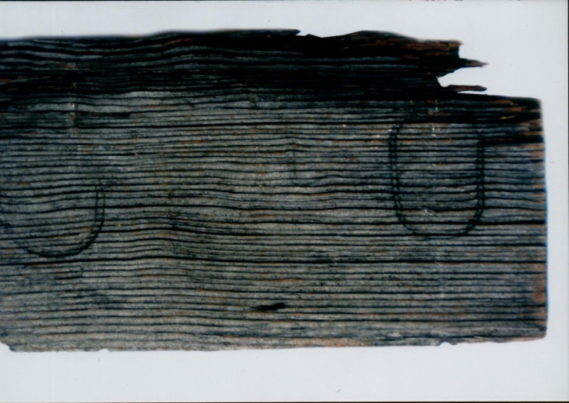
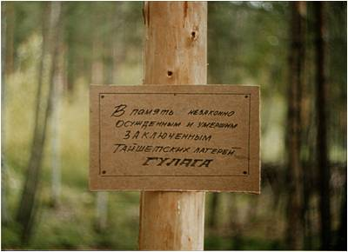
Ст.Топорок 1991 г.

Slide 21
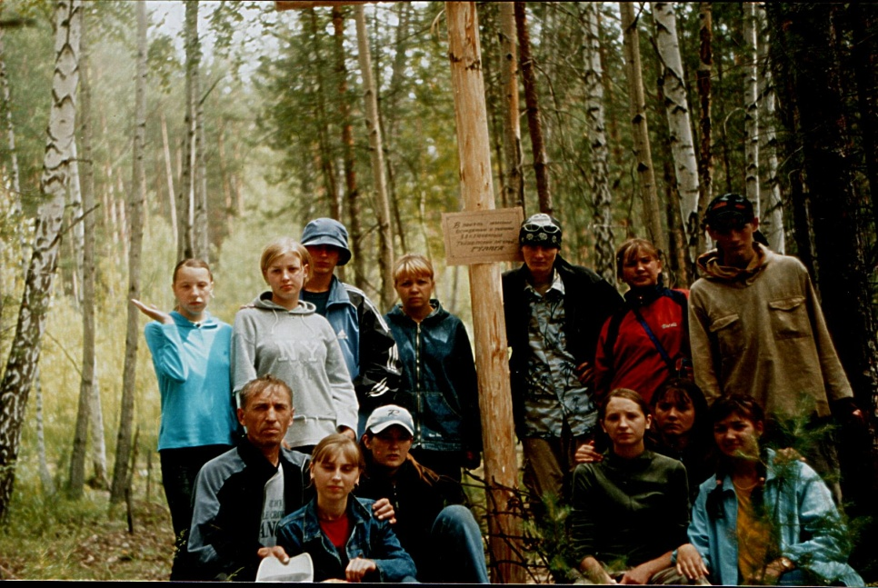
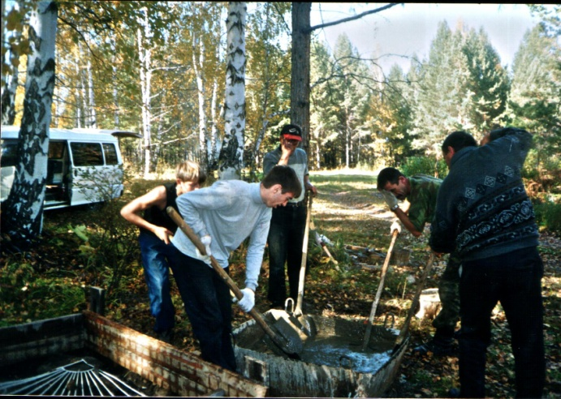
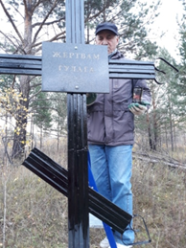
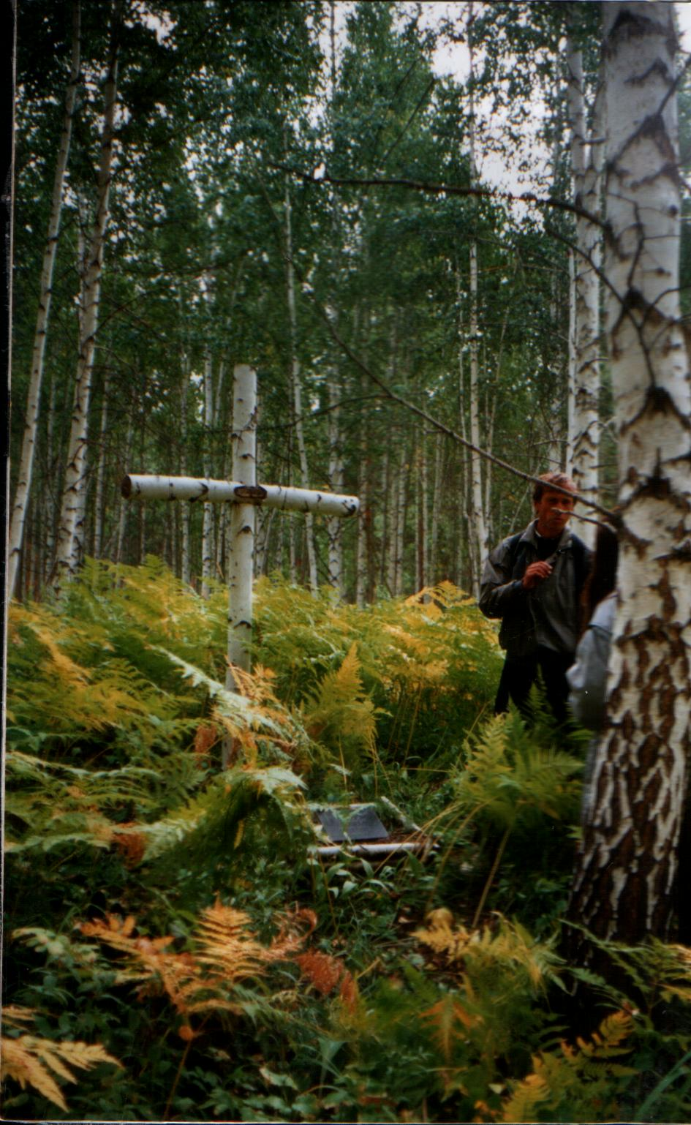
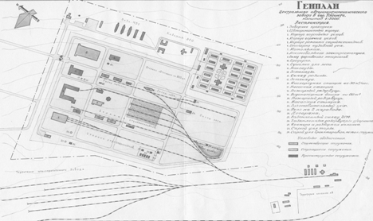
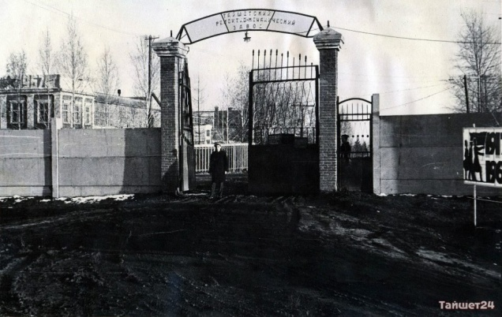

На этом месте в 1946-1953 гг. заключенными, военнопленными, сотрудниками Тайшетстроя , Тайшетлага, Ангарлага, Озерлага и тайшетцами был построен легендарный Центральный авто-ремонтно-механический завод МВД СССР (ЦАРМЗ-АРМЗ-ТАРМЗ, РМЗ с 1965 г., ЗРДСМ с 1980 г. по 2010 г.) и рабочий поселок при нём (ныне мкр-н им. Пахотищева Н.Д. с 1984 г.).На долгие годы с доброй пямятью . 30.10.2017 г.

Slide 22
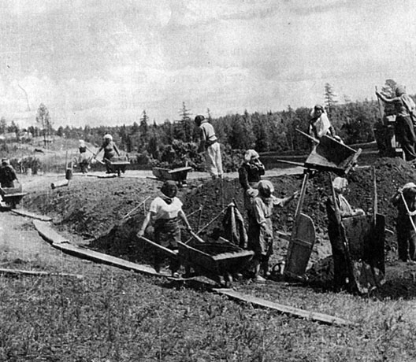
Отсыпка земельного полотна ж/д вручную. 1947 г.
Лагерное прошлое Тайшета

Slide 23
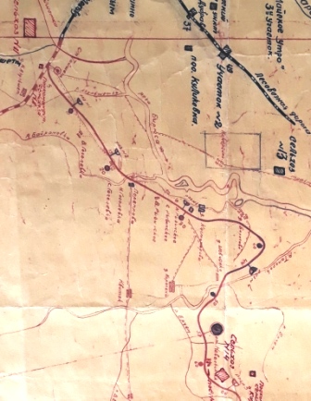
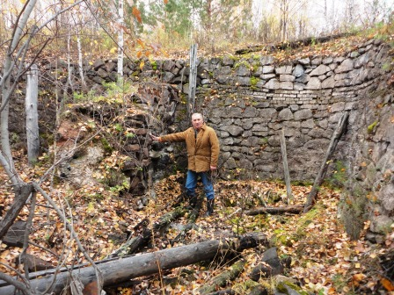
Колонна Известковая , вблизи ст.Костомарово,
производство извести производилась и во времена Озерлага

Slide 24
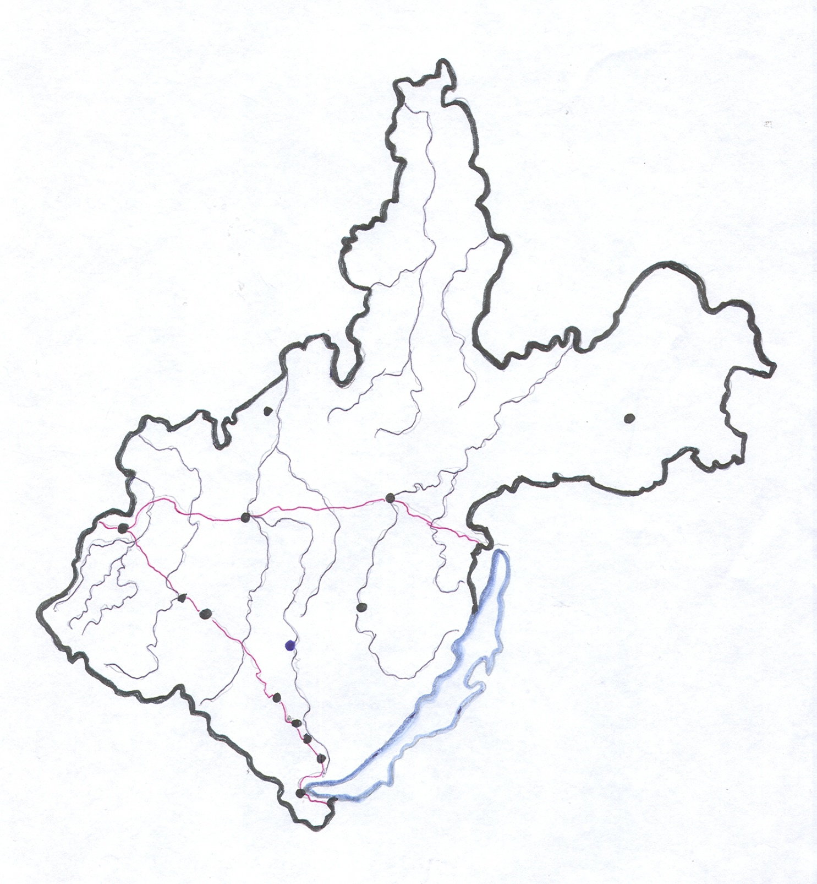
ИТЛ центрального лагерно-производственного подчинения в Приангарье, 1937-1953 г.г.
- ИТЛ 1937-1943 г.г.
1 – Тайшетский ИТЛ ГУЛЛП
2 – Заплаг УЖДС на ДВ
3 – Тайшетский ОЛП Южлага УЖДС на ДВ
4 – Южный ИТЛ УЖДС, ГУЛЖДС
- ИТЛ 1945-1953 г.г.
5 – Тайшетский ИТЛ ГУЛАГ
6 – Тайшетстрой и Братский ИТЛ ГУЖДС
7 – ЗУС и ИТЛ ГУЛЖДС
8 – Тайшетский ИТЛ ГУЛЖДС
9 –Озерный лагерь ГУЛЖДС, ГУЛАГ
10 – Ангарский ИТЛ ГУЛЖДС
11 –Усть-Кутский ИТЛ ГУИТЛ Дальстроя
12 – Усть-Кутское ЛО СГУ и УИТЛК
13 – Бодайбинский ИТЛ СГУ и УИТЛК
14 – Жигаловское ЛО СГУ
15 – Балаганское ЛО СГУ и УИТЛК
16 – Усольский ЛО ГУЛЖДС, ИТЛ СГУ
17 – Управление строительства-16 и Китойский ИТЛ ГУПС, ГСНС, ГУЛАГ
13
Бодайбо
1
2
3
4
11 12
10
5 6 7 8 9
Братск
Усть-Кут
Тайшет
14
15
Жигалово
Балаганск
Черемхово
16
Усолье-Сибирское
17
Ангарск
Иркутск

Slide 25
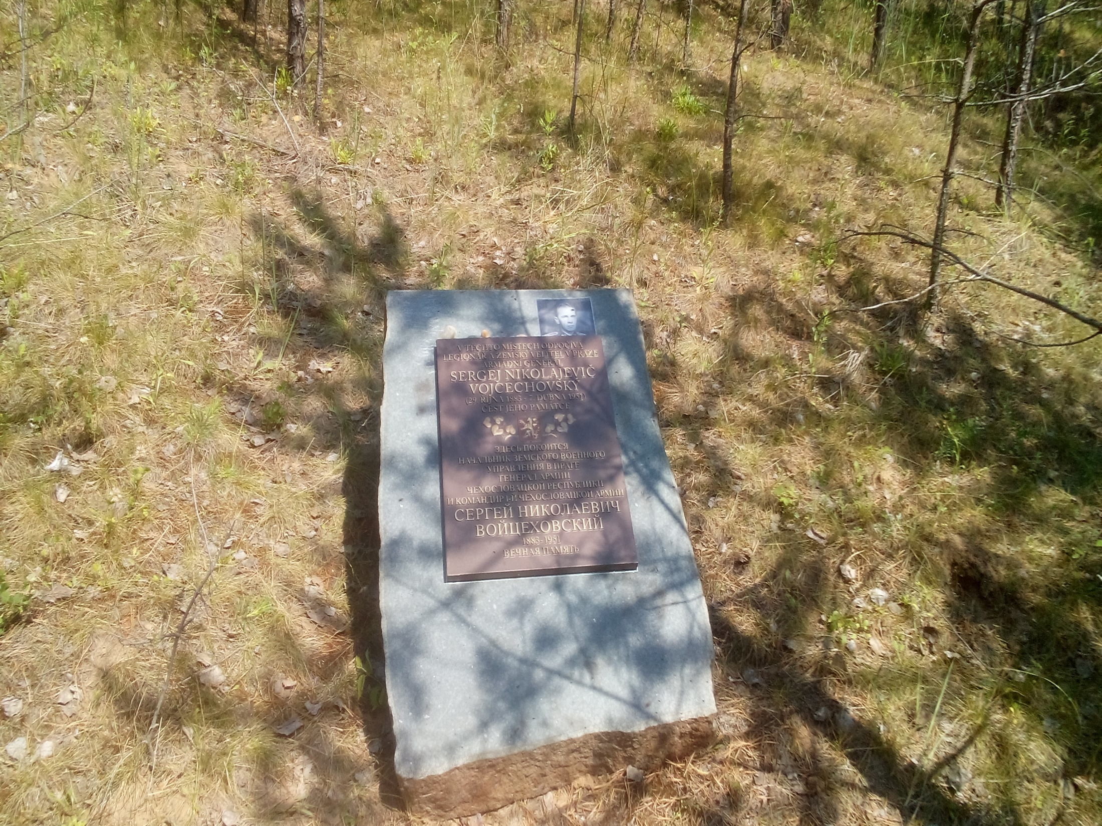
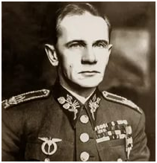

Войцеховский
Сергей Николаевич
1883 – 1951 г.г.
Ст.Топорок

Slide 26


14
Бирюсинск (Суетиха) , Квиток могилы литовцев, умерших в годы депортации

Slide 27










Забытые погосты
ст.Топорок
Золотая гора
г.Бирюсинск
Нижняя Гоголевка
ст.Костомарово
пос.Квиток
ст.Саранчет

Slide 28


Местечко Золотая гора

Slide 29



Невельская
Скипидарное пр-во
Детский дом
Квиток Ул.Первомайская
Спецпоселки Невельская, Квиток, место для заключенных, для спецпереселенцев
раскулаченных, депортированных

Slide 30




Slide 31

Опять поминальный приблизился час.
Я вижу, я слышу, я чувствую вас:
И ту, что едва до окна довели,
И ту, что родимой не топчет земли,
И ту, что, красивой тряхнув головой,
Сказала: «Сюда прихожу, как домой».
Хотелось бы всех поименно назвать,
Да отняли список, и негде узнать.

